Slide 1
Общество (товарищество) с ограниченной ответственностью
Подготовили: Елхов Максим и Губарева Анастасия ЮЮГ-311

Slide 2
Общество с ограниченной ответственностью
Во многих правопорядках распространенной формой торгового товарищества в широком смысле является общество с ограниченной ответственностью (фр. societe a responsabilitelimitee - SARL, итал. societa a responsabilita limitata- SRL, нем. Gesellschaft mit beschrankter Haftung - GmbH). Обществу с ограниченной ответственностью в Бельгии соответствует частное общество с ограниченной ответственностью, в Люксембурге - компания с ограниченной ответственностью, в Португалии - паевое общество, а в англо-американском праве - частная компания и закрытая корпорация. Кроме того, в США могут создаваться также закрытые компании с ограниченной ответственностью (англ. limitedliability company - LLC).
В целом для законодательного регулирования этой организационно-правовой формы характерно преобладание диспозитивных норм и признание за ней и качеств союза лиц, и качеств союза капиталов. Процедура учреждения таких организаций в целом проще, чем процедура учреждения акционерных обществ, а требования в отношении отчетности - менее объемные. В некоторых странах, например во Франции, допускается субсидиарное применение к обществу с ограниченной ответственностью норм акционерного законодательства при наличии пробелов.

Slide 3
Состав участников
В ряде юрисдикций общества с ограниченной ответственностью могут создаваться как компании одного лица. По французскому и германскому законодательству, например, для акционерного общества это недопустимо (необходимо как минимум соответственно семь и пять учредителей), а для общества с ограниченной ответственностью - возможно. Во Франции общество с ограниченной ответственностью - компания одного лица именуется "entreprise unipersonnelle a responsabilitelimitee" - EURL. Французское законодательство (Французский торговый кодекс) содержит запрет, известный и российскому законодательству: общество с ограниченной ответственностью не может иметь в качестве единственного участника общество с ограниченной ответственностью, состоящее из одного лица. А другой запрет, содержащийся во французском законодательстве, в российском законодательстве аналога не имеет: физическое лицо не может быть единственным участником более чем в одном обществе с ограниченной ответственностью.
Для французских обществ с ограниченной ответственностью характерно включение в учредительные документы личных требований к участникам, например запрета конкурировать с обществом.
Достаточно распространено установление в законодательстве об обществах с ограниченной ответственностью предельного количества участников общества. Как правило, оно составляет 50 участников. В ЮАР наряду с частной компанией, предельное количество участников которой составляет 50, может создаваться еще и закрытая корпорация (англ. close corporation); ее участниками, как правило, являются физические лица, и их число не может быть более 10. По Калифорнийскому кодексу о корпорациях количество участников закрытой корпорации не должно превышать 35.

Slide 4
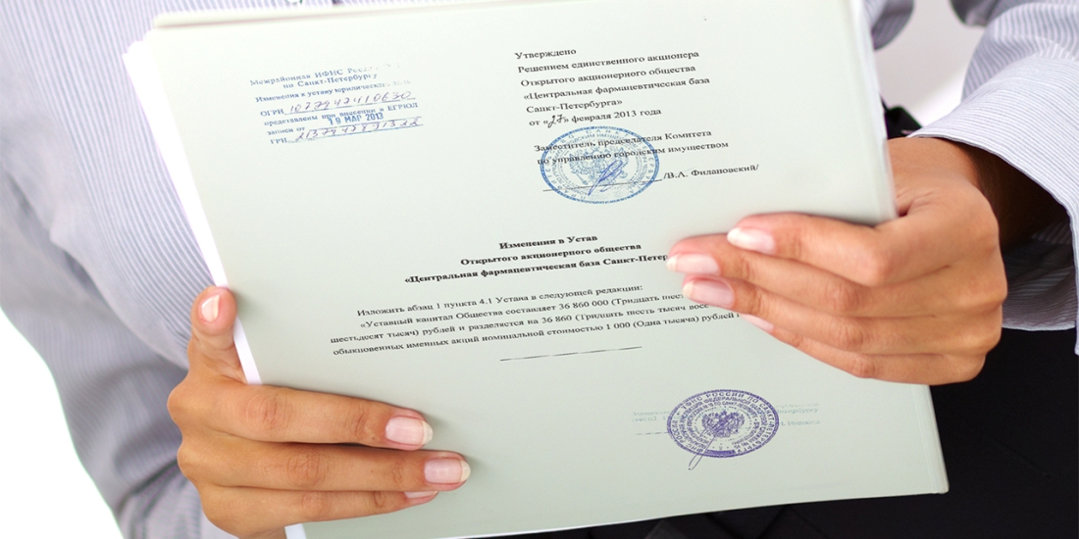
В качестве учредительных документов общества с ограниченной ответственностью могут выступать как договор (Германия), так и устав (Греция).
Учредительные документы

Slide 5
Уставный капитал
Характерно определение в законодательстве об обществах с ограниченной ответственностью минимального размера уставного капитала (как правило, в меньшем размере, чем для акционерного общества). Как уже отмечалось, отличительной чертой английского законодательства о компаниях является отсутствие требования в отношении минимума уставного капитала частных компаний.

Slide 6
Доли и паи
Иногда законодательно устанавливается не только минимальный размер уставного капитала общества, но и минимальная стоимость пая (например, по германскому законодательству). В некоторых правопорядках вклады участников могут быть неравными по размеру, но должны быть кратны определенной сумме (Германия). По французскому законодательству аналогичный эффект достигается благодаря тому, что капитал общества делится на равные паи, и в руках одного участника может быть сосредоточено несколько паев, которые в совокупности образуют его долю в капитале общества. Таким образом, по законодательству некоторых стран понятия пая и доли в уставном капитале общества с ограниченной ответственностью не совпадают.
Состав участников в обществе с ограниченной ответственностью более стабилен, чем в акционерном обществе. Членство удостоверяется паевым свидетельством, не являющимся ценной бумагой. Уступка пая (доли) другим участникам, как правило, может осуществляться свободно, а третьим лицам - с учетом определенных ограничений. Например, во Франции для уступки доли постороннему лицу необходимо согласие других участников, представляющих в совокупности не менее 75% уставного капитала общества. Подобный порядок установлен в бельгийском законодательстве; он не применяется при отчуждении доли супругу участника общества или родственнику по прямой нисходящей или восходящей линии. В случаях, когда ограничения на уступку пая (доли) посторонним лицам не установлены законодательством, они могут вводиться учредительными документами общества. Что касается оформления договора об отчуждении доли, то в некоторых правопорядках (Германия, Австрия, Греция) требуется его нотариальное удостоверение. Уступка доли может повлечь требование внесения изменений в учредительные документы. Прекращение членства в обществе с ограниченной ответственностью возможно и вследствие исключения участника (такая мера предусмотрена, в частности, германским законодательством).

Slide 7
Управление
Структура органов управления общества с ограниченной ответственностью может быть как двухзвенной, так и трехзвенной. При голосовании на общем собрании количество голосов участника, как правило, зависит от величины его доли в уставном капитале (при этом механизмы определения числа голосов могут различаться); для решения некоторых вопросов может требоваться единогласие или квалифицированное большинство голосов. Например, по германскому праву - 75% для изменения уставного капитала.

Slide 8
Заключение
В заключени, следует отметить, что такая организационно – правовая форма, как общество (Партнерство, Компания, Общество) с ограниченной ответственностью является наиболее распространенной организационно-правовой формой в настоящее время как в нашей стране, так и за рубежом.
Общество (Партнерство, Компания, Общество) с ограниченной ответственностью предоставляет реальную возможность участникам непосредственно участвовать в управлении делами товарищества, получать доход и вместе с тем участники ограничиваются в ответственности.

Slide 9
Спасибо за внимание!

